Slide 1

Évolution sur EPC
ADMJSP / Pôle Pédagogie – 2019 – Version 4

Slide 2
Évolution sur une EPC
Missions et composition
Monter et descendre
Techniques
Règles de sécurité
Croisement
Prise de position (porte-lance)
Établissements
Objectifs
A la fin de cette partie, vous serez capable de connaître les principes et règles de sécurité lors d’une évolution sur EPC.
La mise en application se fera lors du COMP BNJSP.
2

Slide 3
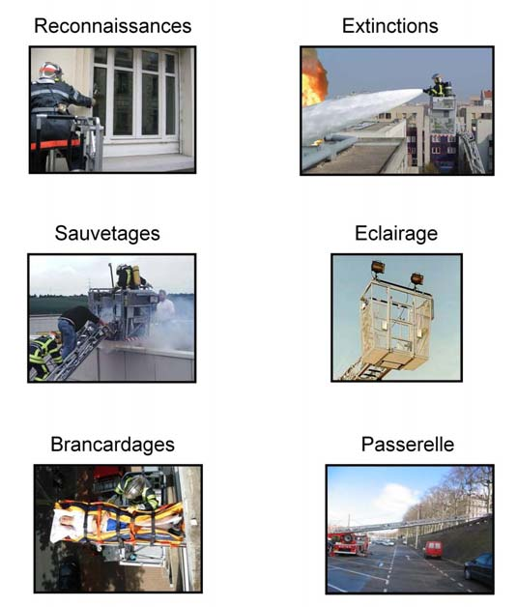
Missions
3

Slide 4
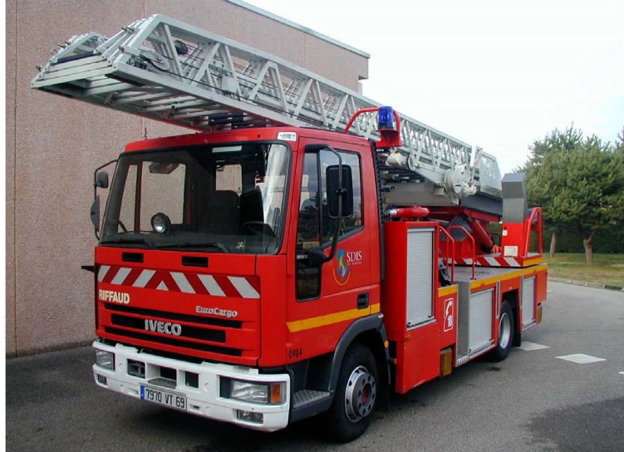
Vocabulaire
On distingue :
E.P.S. : échelles pivotantes à mouvements séquentiels
E.M.P. : échelles mécanisée sur porteur
E.P.C. : échelles pivotantes à mouvements combinées

Slide 5
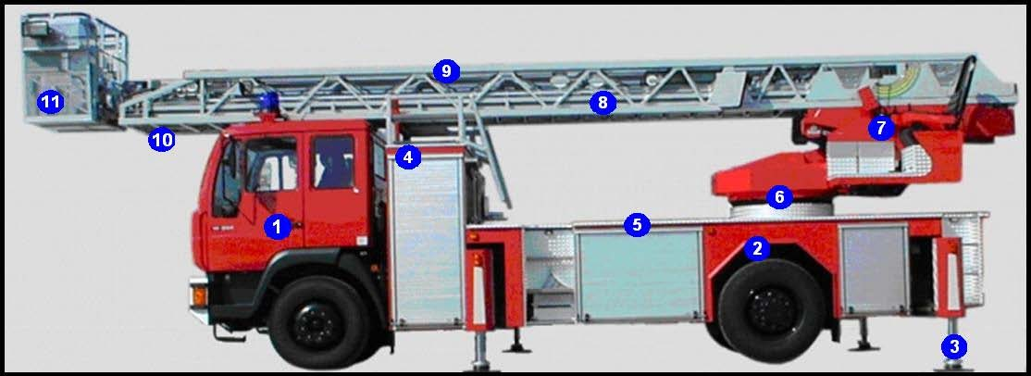
Vocabulaire

Slide 6
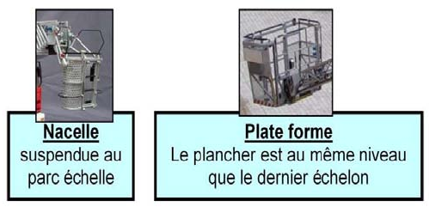
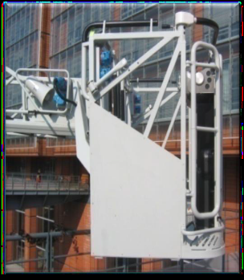
Vocabulaire
1er plan est le plan supérieur, le plus étroit.
Dispositifs de sauvetage :
Panier
6

Slide 7
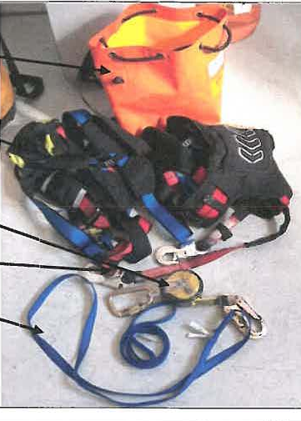
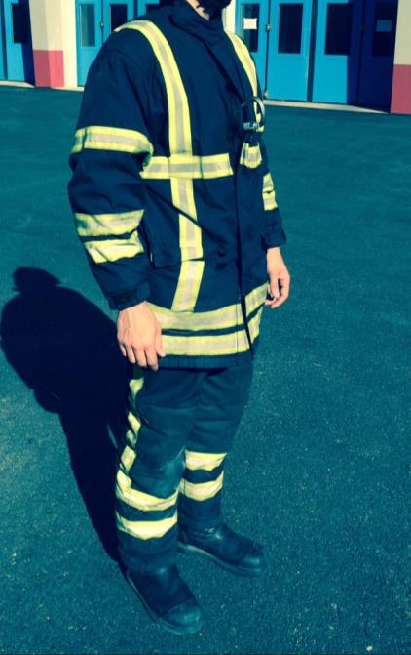
Monter / descendre
EPI :
7

Slide 8
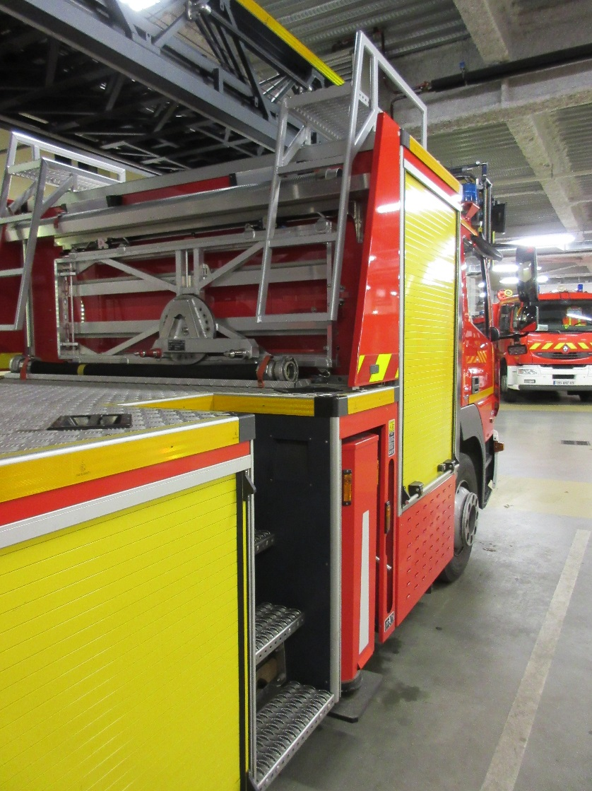
Monter / descendre
Techniques :
Avec dispositif de sauvetage :
Se servir des marches et échelles pour accéder au parc et ensuite à la plate-forme ou à la nacelle.
8

Slide 9
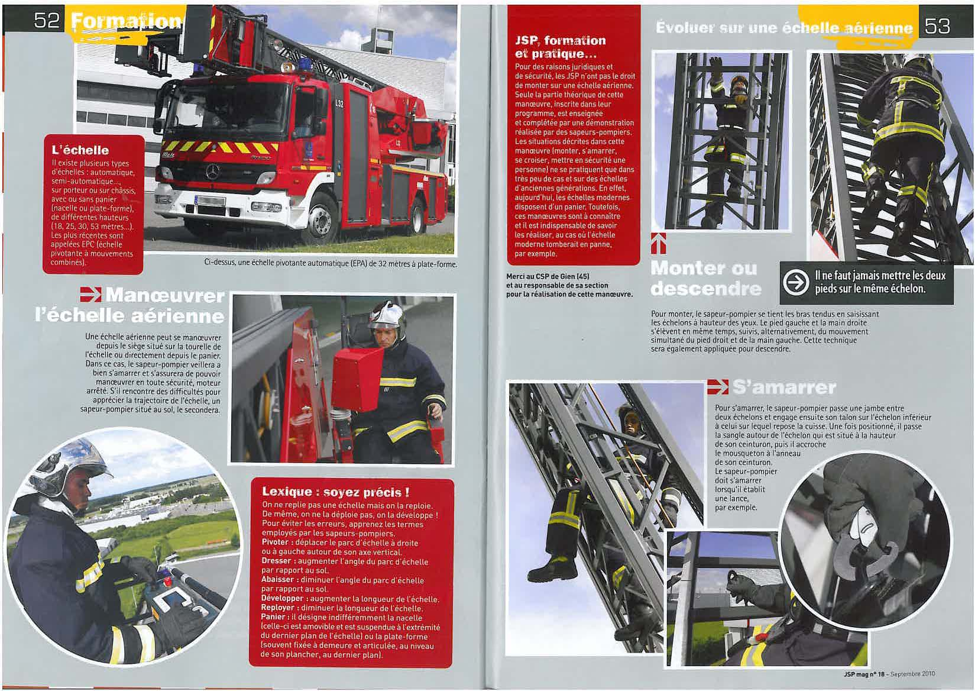
Monter / descendre
Techniques :
Sans dispositif de sauvetage :
Bras tendus à l'écartement des épaules,
Corps droit,
Yeux à la hauteur des échelons,
9

Slide 10
Monter / descendre
Techniques :
Sans dispositif de sauvetage :
Mains saisissant les échelons pronation,
Mouvement dissymétrique : pied gauche – main droite,
Toujours regarder le haut de l'échelle, à la montée comme à la descente,
10

Slide 11
Monter / descendre
Techniques :
Monter perpendiculairement au sol, à l'aplomb de celui-ci.
Montée sans saccade en poussant sur les jambes, sans tirer sur les bras, évitant ainsi tout mouvement d'oscillation et de rebond de l'échelle.
Mouvement dyssymétrique assure le SP de toujours pouvoir se rétablir en cas de problèmes (faux mouvements, casse, etc.).
11

Slide 12
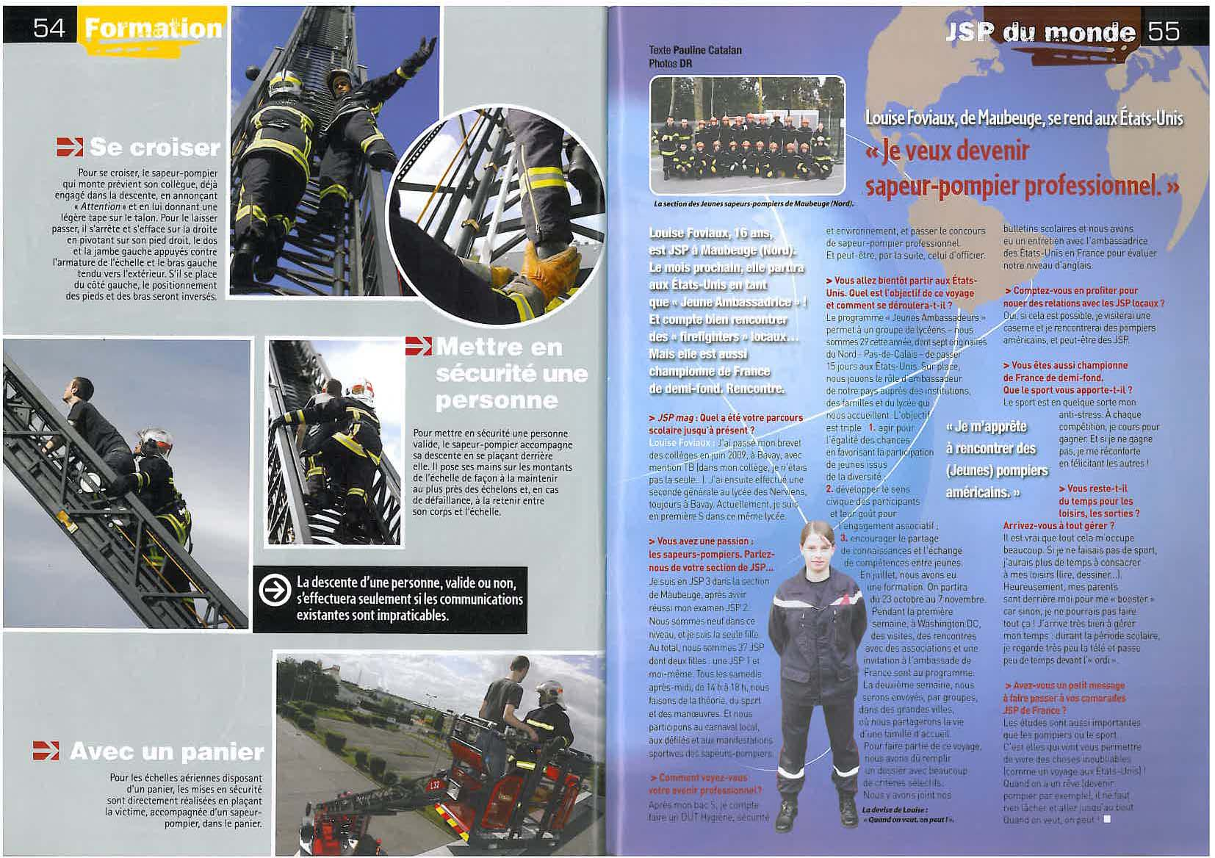
Monter / descendre
Techniques :
Suivant l'angle de l'échelle par rapport au sol, il est possible de saisir les armatures des plans au lieu des échelons.
12

Slide 13
Règles de sécurité
Jamais les 2 pieds sur le même échelon,
2 SP maximum par plan.
SP doit s'amarrer lorsqu'il établit une lance ou lorsqu'il est en position d'attente.
Prévenu par le SP montant : le descendant se serre à gauche.
13

Slide 14
Règles de sécurité
Être attentif aux fils électriques (trolley-bus, tramway, EDF, France télécom).
Lorsqu'il n'y a pas de nacelle ou de plate forme : Attendre l'autorisation de l'échelier avant de faire une ascension ;
SP doit redescendre du plan si l'échelier doit effectuer un mouvement.
14

Slide 15
Croisement
SP descendant est prioritaire.
Sapeur montant s'arrête sur un plan,
Lorsque le descendant arrive à sa hauteur, il annonce « attention » et il donne une tape sur le talon,
S'efface sur la droite en pivotant sur le
pied droit, la main droite saisissant un
échelon, il appuie le dos et la jambe
gauche tendue contre l'armature, et tend le
bras gauche
Celui qui descend serre sur sa gauche.
15

Slide 16
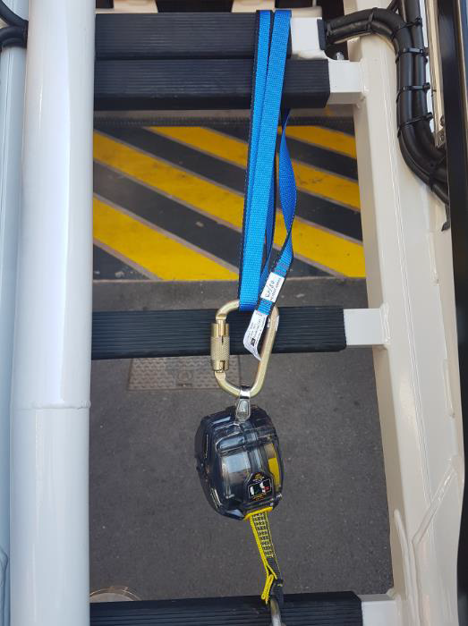
Dispositif d’amarrage
Sans nacelle :
16

Slide 17
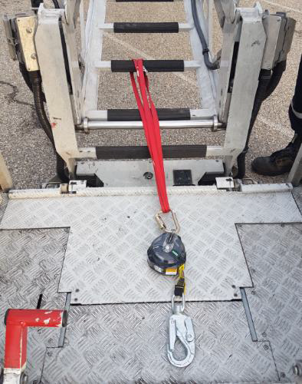
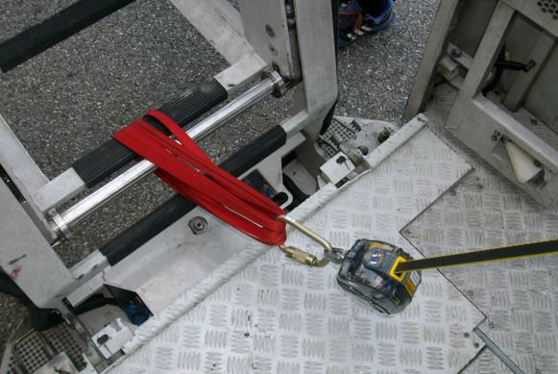
Dispositif d’amarrage
Avec nacelle et dispositif non installé à demeure :
17

Slide 18
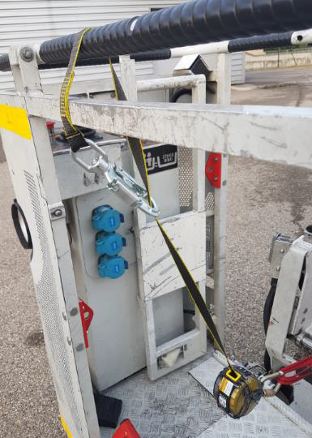
Dispositif d’amarrage
Après franchissement :
Position d’attente du dispositif
18

Slide 19
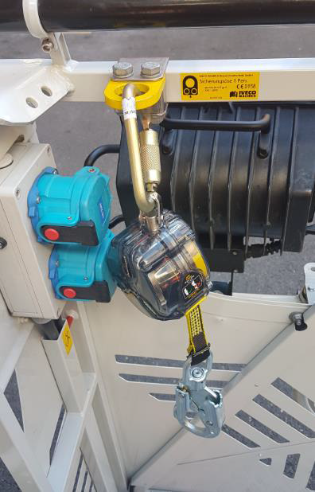
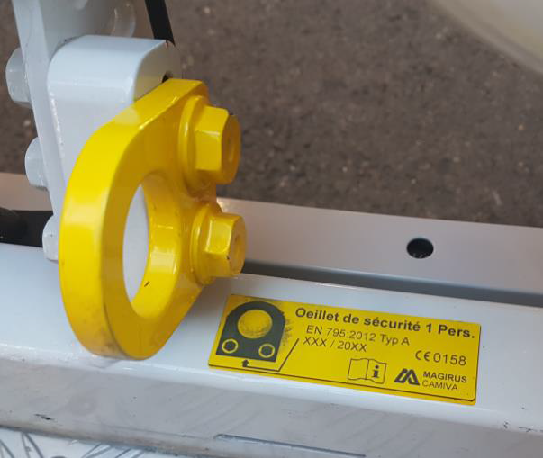
Dispositif d’amarrage
Points de fixation :
19

Slide 20
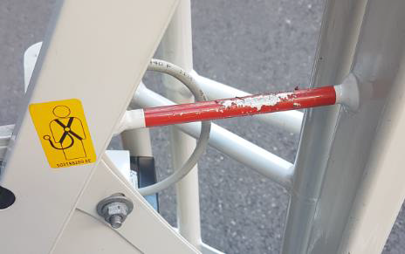
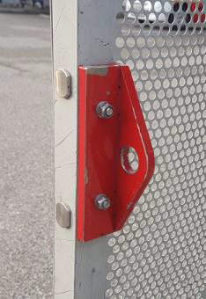
Dispositif d’amarrage
Point de fixation pour le maintien au travail en hauteur :
Franchissement de vide INTERDIT.
20

Slide 21
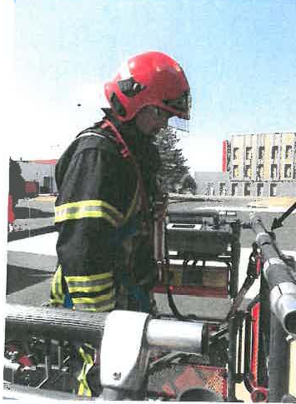
Prise de position
Avec dispositif de sauvetage :
Amarrage de la longe antichute
Détail du maintien de la lance et l'amarrage du tuyau ➔ cours sur les établissements spécifiques.
21

Slide 22
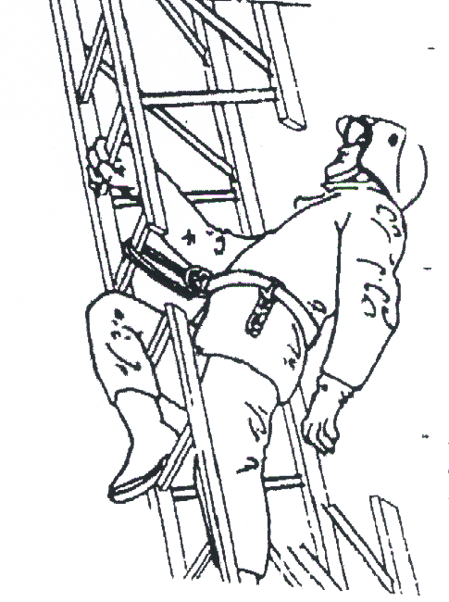
Prise de position
Sans dispositif de sauvetage :
Passer une jambe entre 2 échelons,
Poser le talon engagé en arrière sur l'échelon inférieur à celui sur lequel repose la cuisse,
Descendre ensuite l'autre pied d'un échelon,
S'amarrer….
22

Slide 23
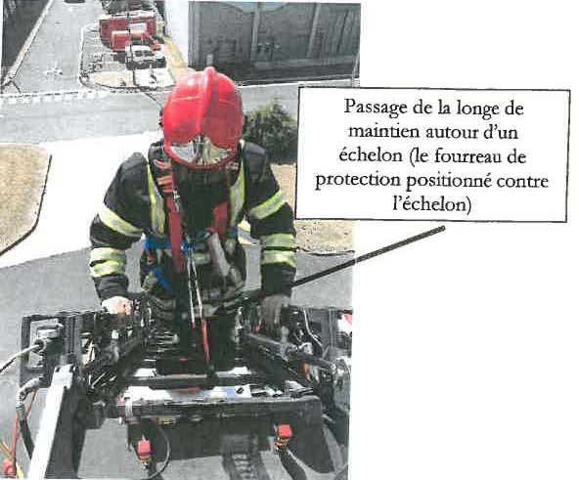
Prise de position
Sans dispositif de sauvetage :
1er mousqueton est fixé sur la boucle sternale du harnais,
Puis vient se fixer à nouveau sur la boucle sternale à l'aide du second mousqueton (pas d'accroche directe sur un autre point).
Passage de la longe antichute
autour d'un échelon
23

Slide 24
Prise de position
Sans dispositif de sauvetage :
Se détacher pour descendre de l'EPC :
Détacher le mousqueton de l'anneau sternal du harnais,
Libérer la longe d'amarrage de l'échelon,
Saisir à 2 mains l'échelon qui se trouve à hauteur de tête,
Remonter d'un échelon le pied non engagé,
Désengager l'autre jambe,
Descendre en respectant le mouvement dissymétrique,
24

Slide 25
Établissement de lances
Les échelles modernes, dans leur majorité, sont dotées de nacelles et les plateformes équipées de lances, à demeure ou non.
Manœuvre d’éts de lance sur échelle aérienne équipée de nacelle doit-être adaptée aux caractéristiques du véhicule, de la nacelle ou plate forme, de la ou des lances et au dispositif hydraulique fixe.
≠ manœuvres des lances ➔ cours "éts. spécifiques".
25

Slide 26
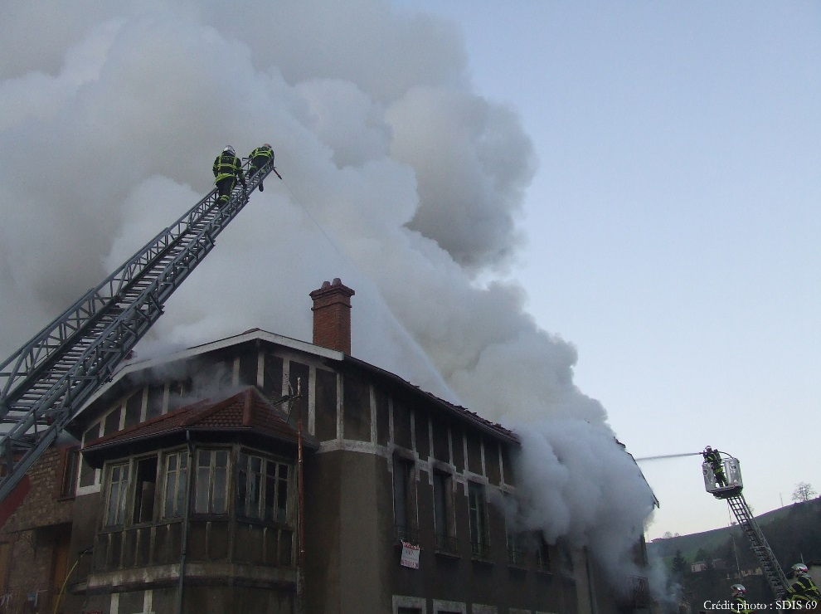
Établissement de lances
Fortement conseillé de s'enquérir, auprès des écheliers de la caserne, du dispositif existant sur l'EPC du centre et de le mettre en place régulièrement et à chaque changement de véhicule.
26

Slide 27
Établissement de lances
Certaines EPC disposent d'un tuyau de 45 mm de 40 m.
Echelle aérienne supporte :
2 LDV à 500 l / min maximum établies à des niveaux et sur des plans différents,
Une LDV 1 000 l / min.
27

Slide 28
Établissement de lances
Dans tous les cas :
Une prise d'eau est établie au pied de l'échelle :
Par l'équipage de l'échelle au moyen d'un tuyau de 70 mm 40 m ou 20 m roulé sur lui–même,
Par le BAL d'un engin pompe au moyen du dévidoir.
28

Slide 29
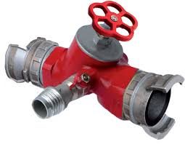
Établissement de lances
Vanne pied d'échelle (ou vanne à purgeur) est positionnée
Est raccordée à la prise d'eau soit :
Directement,
Par l'intermédiaire de la manche 70 mm x 2 m sur une division.
29

Slide 30
Établissement de lances
L'équipier, en fin de manœuvre :
Ferme la prise d'eau sur ordre du chef,
Procède à la vidange des tuyaux, en ouvrant la vanne pied d'échelle,
Guide la descente du tuyau lors du reploiement de l'échelle.
30

Slide 31
Conclusion
Missions et composition
Monter et descendre
Techniques
Règles de sécurité
Croisement
Prise de position (porte-lance)
Établissements
Année : 2019
Contact : pour toute remarque concernant ce document, merci d’envoyer un mail sur l’adresse suivante :
gfor_jsp@sdmis.fr
31

